Slide 1
Тема урока:
Связь между суммой и слагаемыми

Slide 3
9
9
5
9
4
2 +7 = 9
5 +3 = 8
3 +7 = 10
9 – 2 =7
8 – 5 =3
10 – 3 = 7
9 – 7 =2
8 – 3 =5
10 – 7 =3

Slide 4
3
15
4
7
18
8
3
15
4
6 -3 + 4=
7
17 -2 + 3=
18
14 -10 + 4=
8

Slide 5
БЫЛО –
ВЫШЛИ-
ОТАЛОСЬ-
18
8
?
8
18
18 - 8 = 10 (ч.)

Slide 6
СТИХОВ –
ПЕСЕН-
17
?
на 10меньше
17 - 10 = 7 (п.)

Slide 7
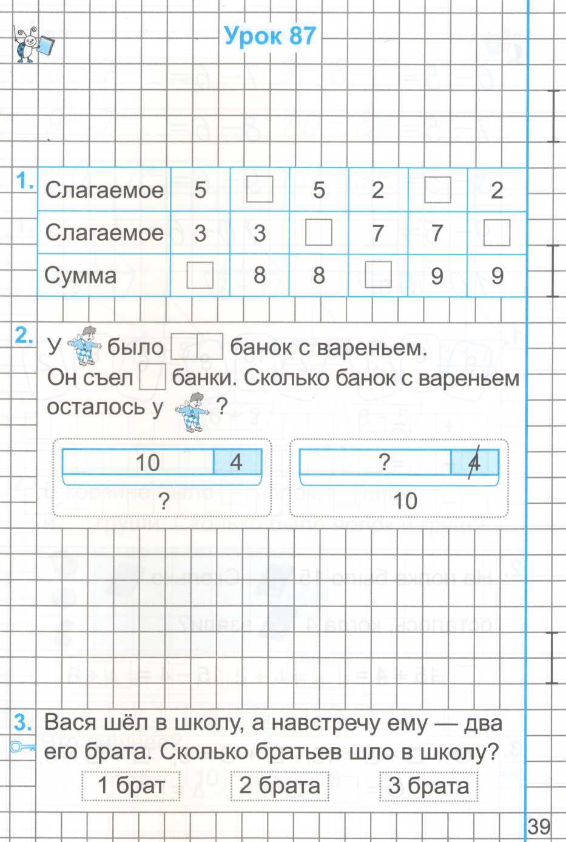
1 + 5 = 6
3 + 5 = 8
Х
5 + 5 = 1 0
1 2 + 5 = 1 7

Slide 8
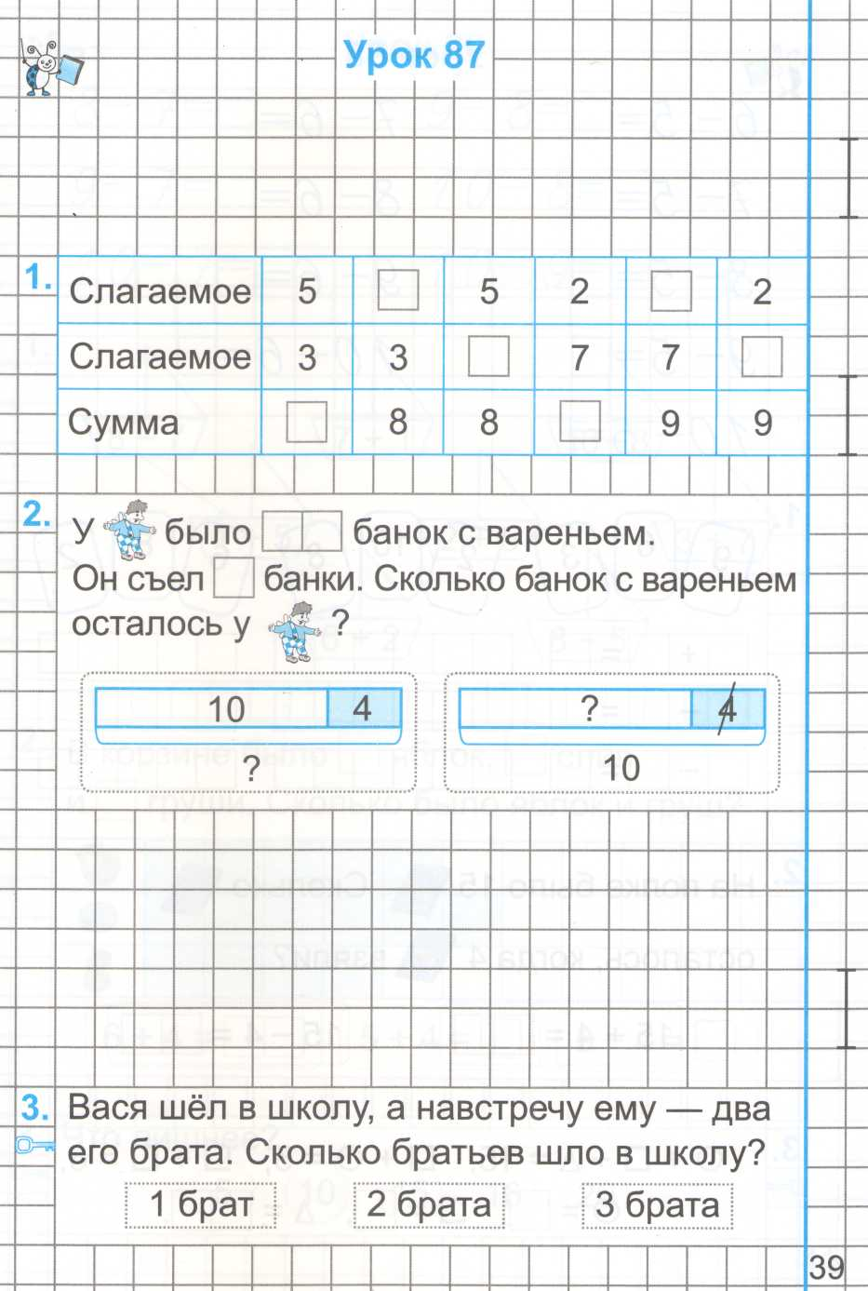
5
2
3
7
Х
8
9

Slide 9
1 0
4
Задача
1 0 – 4 = 6 (б.)
Х
Ответ: 6 банок.

